Slide 1
INF232 : ANALYSE DE DONNEES
REGRESSION LINÉAIRE SIMPLE
Cas d’erreur gaussiennes

Slide 2
Plan
Introduction
Estimateur du maximum de vraisemblance
Lois usuelles
Lois des estimateurs
Intervalles de confiance
Validation du modèle de régression linéaire
Prévision
Cas pratique

Slide 3
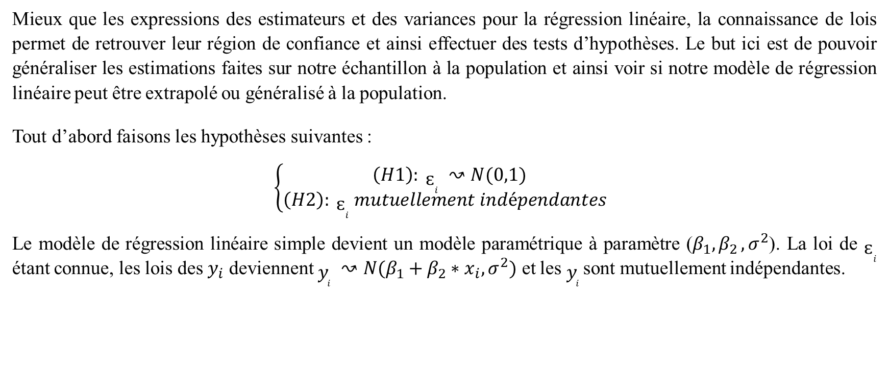
Introduction
Mieux que les expressions des estimateurs et des variances pour la régression linéaire, la connaissance de lois permet de retrouver leur région de confiance et ainsi effectuer des tests d’hypothèses. Le but ici est de pouvoir généraliser les estimations faites sur notre échantillon à la population et ainsi voir si notre modèle de régression linéaire peut être extrapolé ou généralisé à la population.
Tout d’abord faisons les hypothèses suivantes :
$$\left\{\begin{aligned}\left(H1\right): ԑ_{i} ↝N(0,1) \\ \left(H2\right): ԑ_{i} mutuellement indépendantes \end{aligned}\right.$$
Le modèle de régression linéaire simple devient un modèle paramétrique à paramètre ($β_{1}{,β}_{2},σ^{2}$). La loi de $ԑ_{i}$ étant connue, les lois des $y_{i}$ deviennent $y_{i} ↝N(β_{1}+β_{2}∗x_{i},σ^{2})$ et les $y_{i}$ sont mutuellement indépendantes.

Slide 4
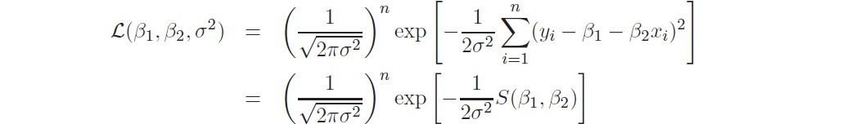

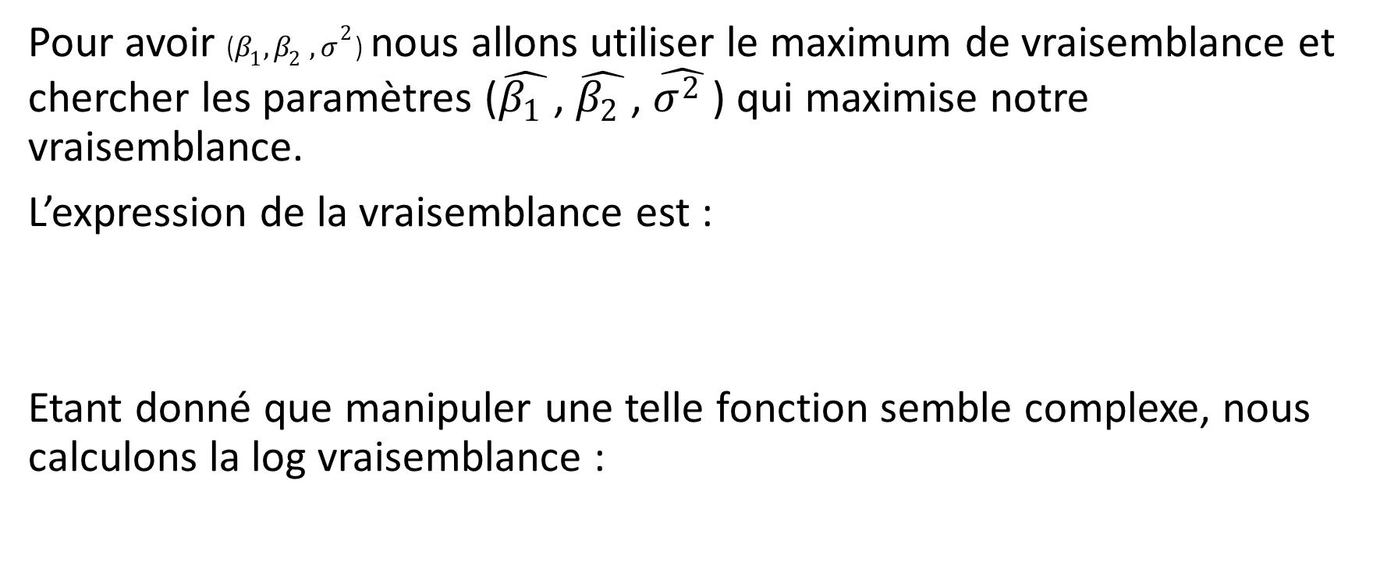
Estimateur du maximum de vraisemblance (1/2)
Pour avoir ($β_{1}{,β}_{2},σ^{2}$) nous allons utiliser le maximum de vraisemblance et chercher les paramètres ($\hat{β_{1} }$, $\hat{β_{2} }$, $\hat{σ^{2} }$) qui maximise notre vraisemblance.
L’expression de la vraisemblance est :
Etant donné que manipuler une telle fonction semble complexe, nous calculons la log vraisemblance :

Slide 5
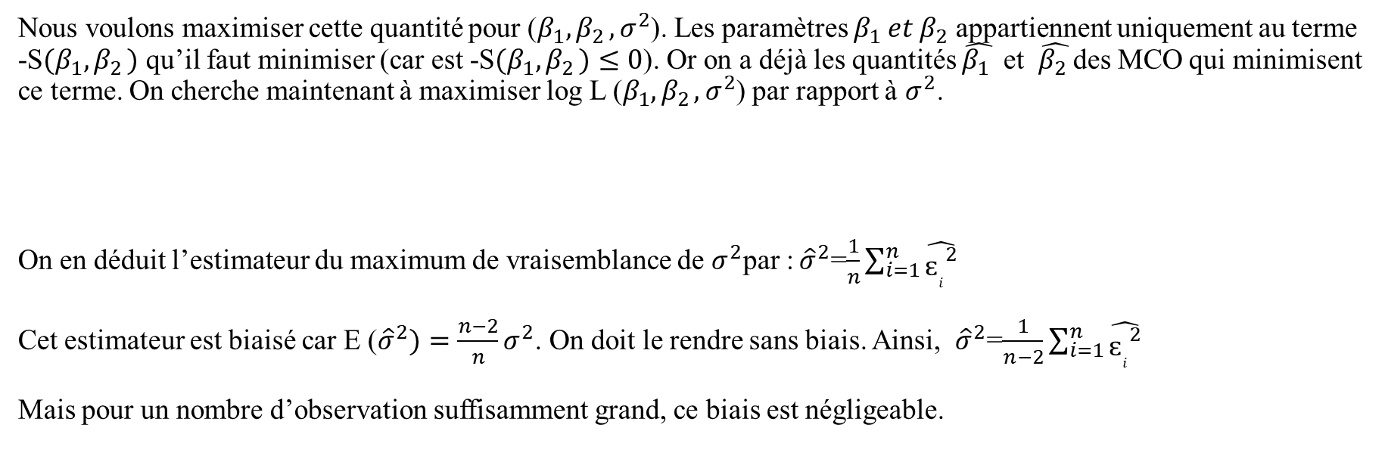
Estimateur du maximum de vraisemblance (1/2)
Nous voulons maximiser cette quantité pour ($β_{1}{,β}_{2},σ^{2}$). Les paramètres $β_{1} {et β}_{2}$ appartiennent uniquement au terme -S$(β_{1}{,β}_{2})$ qu’il faut minimiser (car est -S$(β_{1}{,β}_{2})≤0$). Or on a déjà les quantités $\hat{β_{1} }$ et $\hat{β_{2} }$des MCO qui minimisent ce terme. On cherche maintenant à maximiser log L ($β_{1}{,β}_{2},σ^{2}$) par rapport à $σ^{2}$.
On en déduit l’estimateur du maximum de vraisemblance de $σ^{2}$par :${\hat{σ}}^{2}$=$\frac{1}{n}\sum_{i=1}^{n}{\hat{{ԑ_{i}}^{2}}}$
Cet estimateur est biaisé car E (${\hat{σ}}^{2})=\frac{n−2}{n}σ^{2}$. On doit le rendre sans biais. Ainsi, ${\hat{σ}}^{2}$=$\frac{1}{n−2}\sum_{i=1}^{n}{\hat{{ԑ_{i}}^{2}}}$
Mais pour un nombre d’observation suffisamment grand, ce biais est négligeable.

Slide 6
Lois usuelles
Les lois d’usage constant en régression linéaire sont : loi de khi-2, loi de Student et loi de Fisher.
Dans cette partie, nous allons à tour de rôle décrire ces différentes lois et donner un cas d’utilisation pour chacune d’elles.

Slide 7
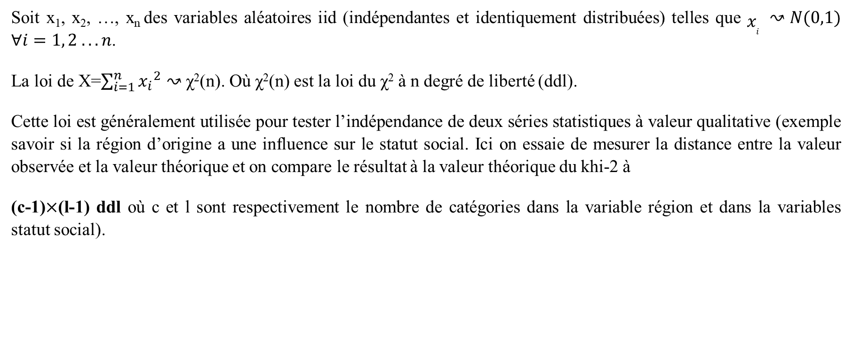
Lois usuelles : khi-2
Soit x₁, x₂, …, x_{n} des variables aléatoires iid (indépendantes et identiquement distribuées) telles que $x_{i} ↝N(0,1)$ $∀i=1, 2 ... n$.
La loi de X=$\sum_{i=1}^{n}{{x_{i}}^{2}}↝$ ꭓ²(n). Où ꭓ²(n) est la loi du ꭓ² à n degré de liberté (ddl).
Cette loi est généralement utilisée pour tester l’indépendance de deux séries statistiques à valeur qualitative (exemple savoir si la région d’origine a une influence sur le statut social. Ici on essaie de mesurer la distance entre la valeur observée et la valeur théorique et on compare le résultat à la valeur théorique du khi-2 à
(c-1)$×$(l-1) ddl où c et l sont respectivement le nombre de catégories dans la variable région et dans la variables statut social).

Slide 8
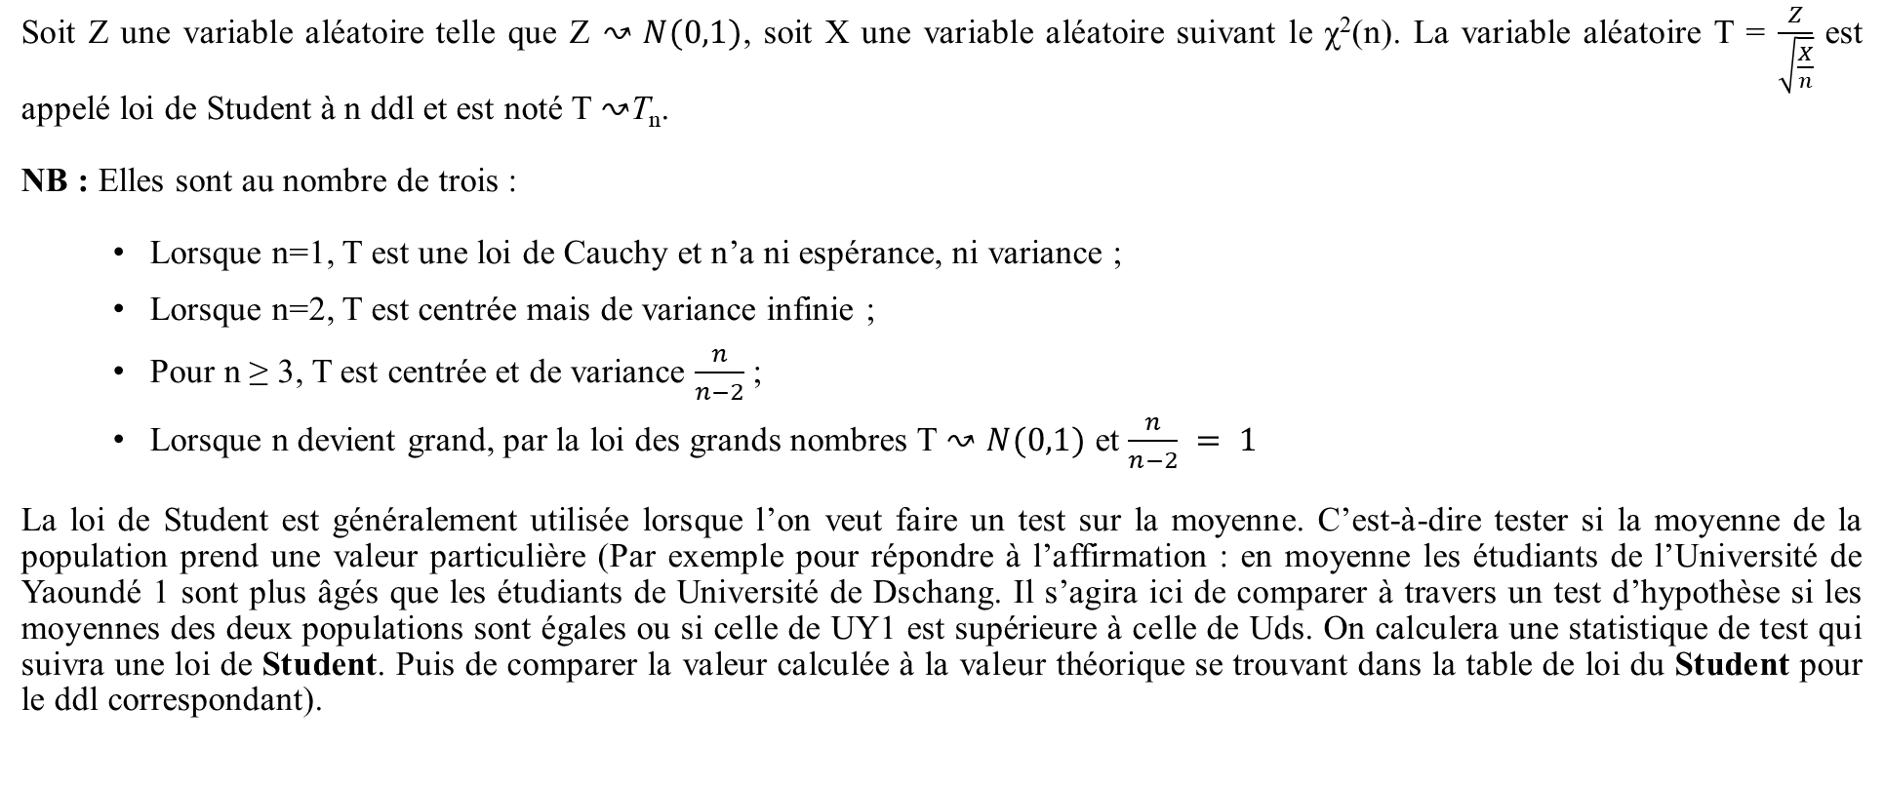
Lois usuelles : Student
Soit Z une variable aléatoire telle que Z $↝N(0,1)$, soit X une variable aléatoire suivant le ꭓ²(n). La variable aléatoire T = $\frac{Z}{\sqrt{\frac{X}{n}}}$ est appelé loi de Student à n ddl et est noté T $↝$T_{n}.
NB : Elles sont au nombre de trois :
Lorsque n=1, T est une loi de Cauchy et n’a ni espérance, ni variance ;
Lorsque n=2, T est centrée mais de variance infinie ;
Pour n ≥ 3, T est centrée et de variance $\frac{n}{n−2}$;
Lorsque n devient grand, par la loi des grands nombres T $↝N(0,1)$ et $\frac{n}{n−2} = 1$
La loi de Student est généralement utilisée lorsque l’on veut faire un test sur la moyenne. C’est-à-dire tester si la moyenne de la population prend une valeur particulière (Par exemple pour répondre à l’affirmation : en moyenne les étudiants de l’Université de Yaoundé 1 sont plus âgés que les étudiants de Université de Dschang. Il s’agira ici de comparer à travers un test d’hypothèse si les moyennes des deux populations sont égales ou si celle de UY1 est supérieure à celle de Uds. On calculera une statistique de test qui suivra une loi de Student. Puis de comparer la valeur calculée à la valeur théorique se trouvant dans la table de loi du Student pour le ddl correspondant).

Slide 9
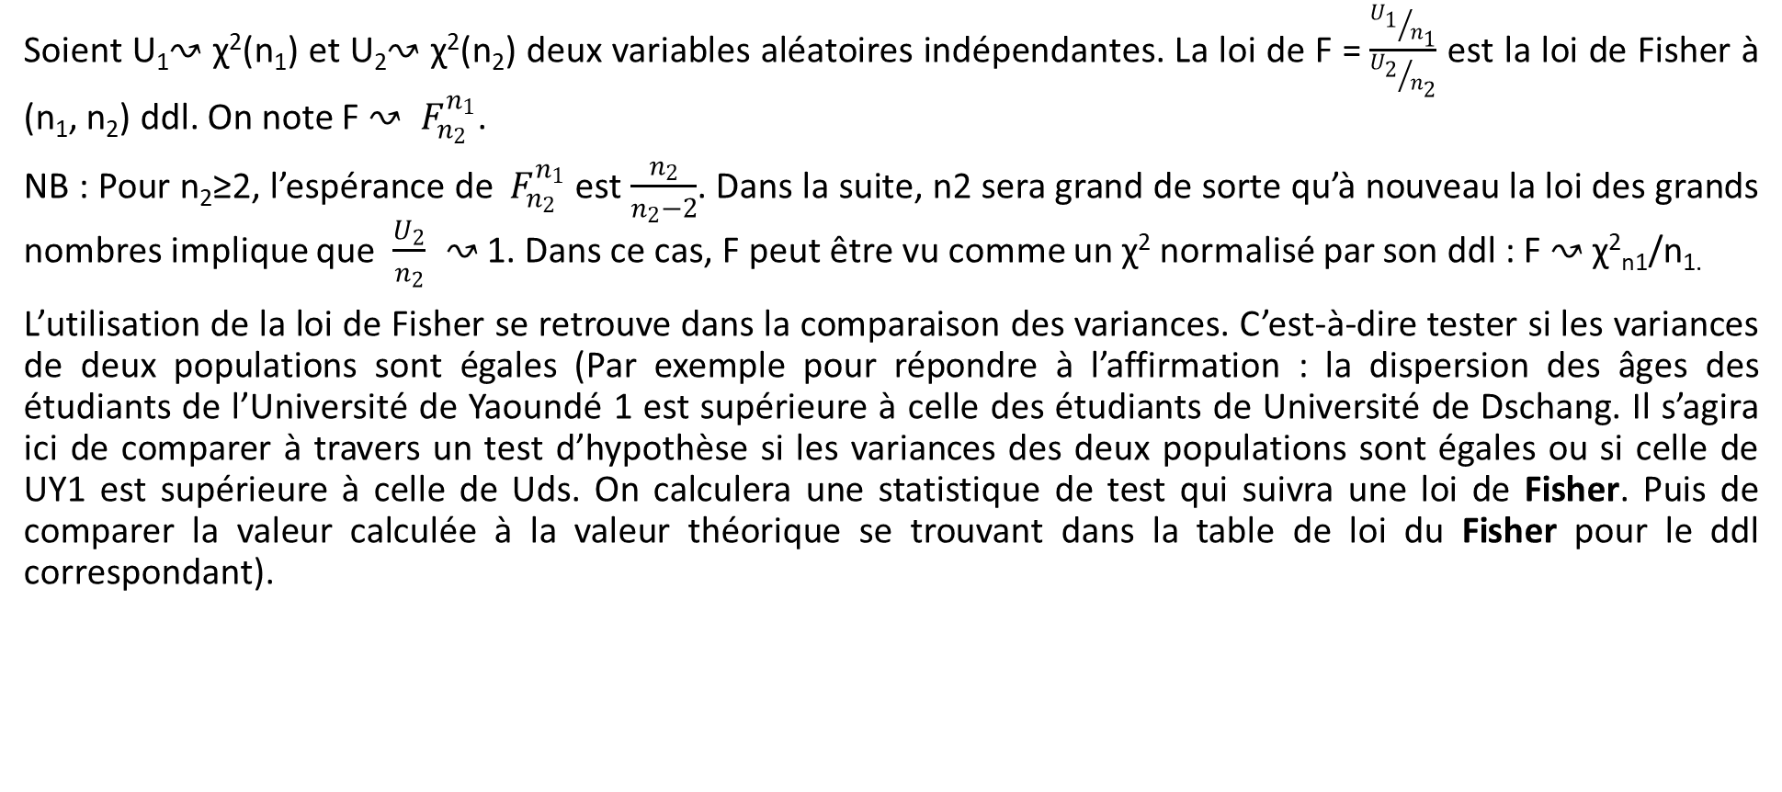
Lois usuelles : Fisher
Soient U₁$↝$ ꭓ²(n₁) et U₂$↝$ ꭓ²(n₂) deux variables aléatoires indépendantes. La loi de F = $\frac{{U_{1}}/{n_{1}}}{{U_{2}}/{n_{2}}}$ est la loi de Fisher à (n₁, n₂) ddl. On note F $↝ F_{n_{2}}^{n_{1}}$.
NB : Pour n₂≥2, l’espérance de $F_{n_{2}}^{n_{1}}$est $\frac{n_{2}}{n_{2}−2}$. Dans la suite, n2 sera grand de sorte qu’à nouveau la loi des grands nombres implique que $\frac{U_{2}}{n_{2}} ↝$ 1. Dans ce cas, F peut être vu comme un ꭓ² normalisé par son ddl : F $↝$ ꭓ²_{n1}/n_{1.}
L’utilisation de la loi de Fisher se retrouve dans la comparaison des variances. C’est-à-dire tester si les variances de deux populations sont égales (Par exemple pour répondre à l’affirmation : la dispersion des âges des étudiants de l’Université de Yaoundé 1 est supérieure à celle des étudiants de Université de Dschang. Il s’agira ici de comparer à travers un test d’hypothèse si les variances des deux populations sont égales ou si celle de UY1 est supérieure à celle de Uds. On calculera une statistique de test qui suivra une loi de Fisher. Puis de comparer la valeur calculée à la valeur théorique se trouvant dans la table de loi du Fisher pour le ddl correspondant).

Slide 10
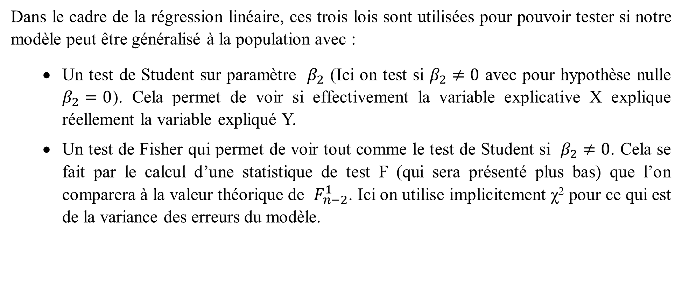
Lois usuelles : Cas d’utilisation dans la régression linéaire
Dans le cadre de la régression linéaire, ces trois lois sont utilisées pour pouvoir tester si notre modèle peut être généralisé à la population avec :
Un test de Student sur paramètre $β_{2}$ (Ici on test si $β_{2}≠0$ avec pour hypothèse nulle $β_{2}=0$). Cela permet de voir si effectivement la variable explicative X explique réellement la variable expliqué Y.
Un test de Fisher qui permet de voir tout comme le test de Student si $β_{2}≠0$. Cela se fait par le calcul d’une statistique de test F (qui sera présenté plus bas) que l’on comparera à la valeur théorique de $F_{n−2}^{1}$. Ici on utilise implicitement ꭓ² pour ce qui est de la variance des erreurs du modèle.

Slide 11

Lois des estimateurs
Notons C, $σ_{1}^{2}$, $σ_{2}^{2}$ sont mes variances et covariance des estimateurs MCO. Et ${\hat{σ}}_{1}^{2}$ et ${\hat{σ}}_{2}^{2}$ sont les variances de $\hat{β_{1} }$ et $\hat{β_{2} }.$
Les lois des estimateurs sont :
$\hat{β }=\left({ \hat{β_{1} } \atop \hat{β_{2} }}\right)↝N\left(β,σ^{2}×V\right)$ Où $β=\left({β_{1} \atop β_{2}}\right)$ et V=$\frac{1}{\sum{{\left(x_{i}−\overline{x}\right)}^{2}}}×\left(\begin{matrix}{\sum{x_{i}^{2}}}/n & −\overline{x} \\ −\overline{x} & 1\end{matrix}\right)$ =$\frac{1}{σ^{2}}×\left(\begin{matrix}σ_{1}^{2} & C \\ C & σ_{2}^{2}\end{matrix}\right)$
$\frac{(n−2)}{σ^{2}}{\hat{σ}}^{2}↝$ꭓ²_{n-2}
$\hat{β }$et ${\hat{σ}}^{2}$sont indépendants.
On aura les lois suivantes :
$\frac{\hat{β_{1} }−β_{1} }{{\hat{σ}}_{1}^{2}}$ $↝$T_{n-2}
$\frac{\hat{β_{2} }−β_{2} }{{\hat{σ}}_{2}^{2}}$ $↝$T_{n-2}
$\frac{1}{{2\hat{σ}}^{2}}(\hat{β}−β)′V^{−1}(\hat{β}−β)↝ F_{n−2}^{2}$
Cette propriété nous permet de donner l’intervalle de confiance (IC) des estimateurs.

Slide 12
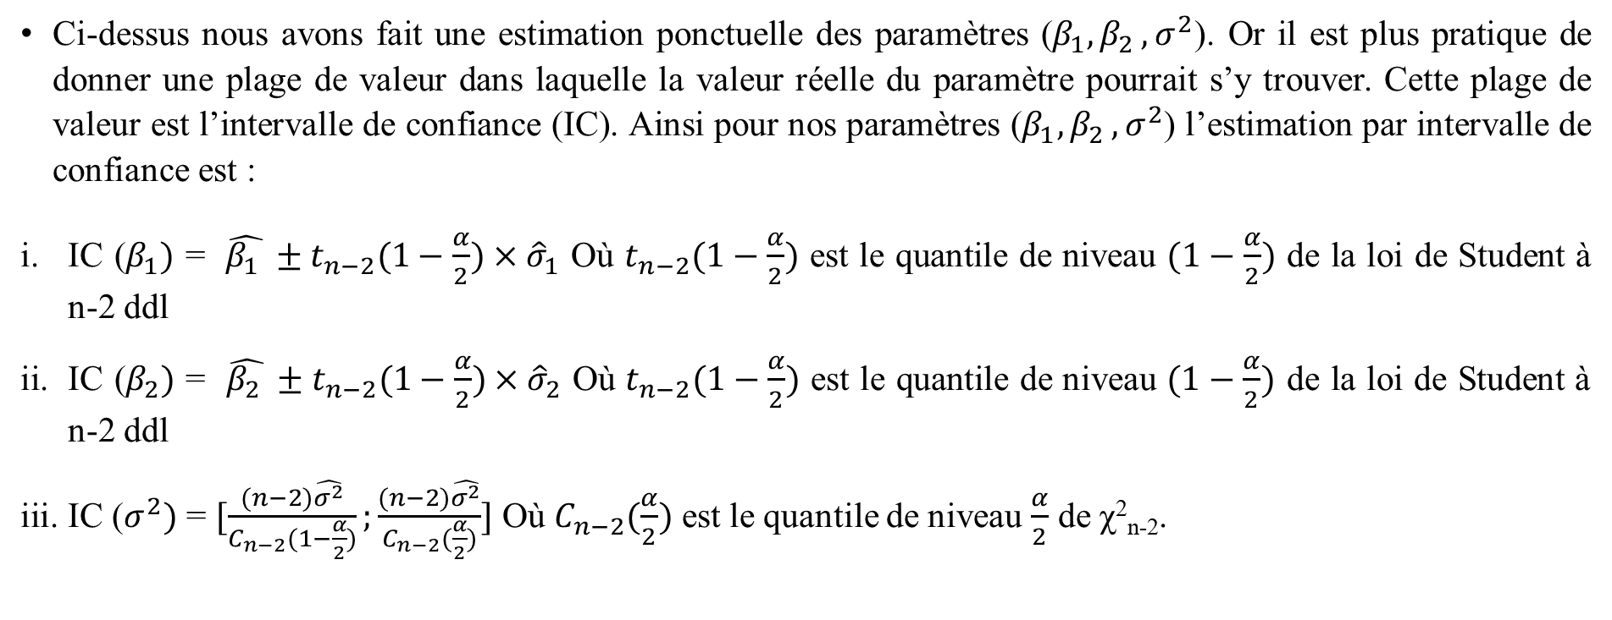
Intervalles de confiance
Ci-dessus nous avons fait une estimation ponctuelle des paramètres ($β_{1}{,β}_{2},σ^{2}$). Or il est plus pratique de donner une plage de valeur dans laquelle la valeur réelle du paramètre pourrait s’y trouver. Cette plage de valeur est l’intervalle de confiance (IC). Ainsi pour nos paramètres ($β_{1}{,β}_{2},σ^{2}$) l’estimation par intervalle de confiance est :
IC ($β_{1})$ = $\hat{β_{1} }±t_{n−2}(1−\frac{α}{2})×{\hat{σ}}_{1}$ Où $t_{n−2}(1−\frac{α}{2})$ est le quantile de niveau $(1−\frac{α}{2})$ de la loi de Student à n-2 ddl
IC ($β_{2})$ = $\hat{β_{2} }±t_{n−2}(1−\frac{α}{2})×{\hat{σ}}_{2}$ Où $t_{n−2}(1−\frac{α}{2})$ est le quantile de niveau $(1−\frac{α}{2})$ de la loi de Student à n-2 ddl
IC ($σ^{2})$ = $[\frac{(n−2)\hat{σ^{2}}}{C_{n−2}(1−\frac{α}{2})};\frac{(n−2)\hat{σ^{2}}}{C_{n−2}(\frac{α}{2})}]$ Où $C_{n−2}(\frac{α}{2})$ est le quantile de niveau $\frac{α}{2}$ de ꭓ²_{n-2}.

Slide 13
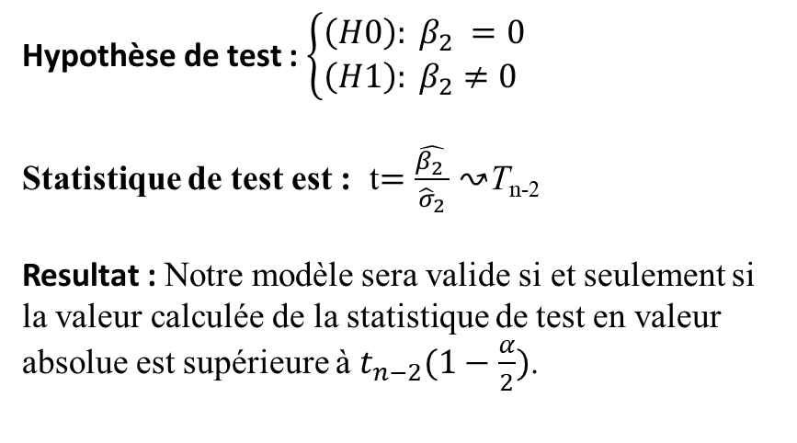
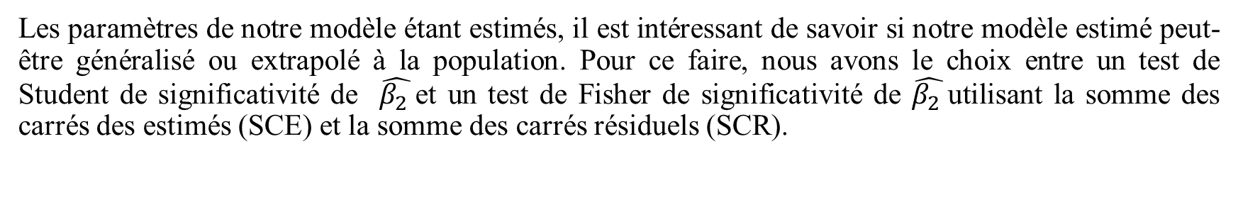
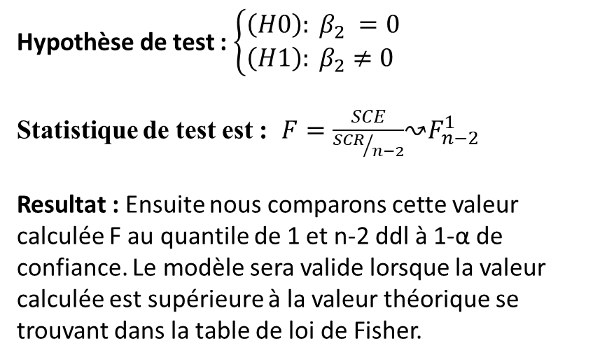
Validation du modèle de régression linéaire
Les paramètres de notre modèle étant estimés, il est intéressant de savoir si notre modèle estimé peut-être généralisé ou extrapolé à la population. Pour ce faire, nous avons le choix entre un test de Student de significativité de $\hat{β_{2} }$et un test de Fisher de significativité de $\hat{β_{2} }$utilisant la somme des carrés des estimés (SCE) et la somme des carrés résiduels (SCR).
Hypothèse de test : $\left\{\begin{aligned}\left(H0\right): β_{2} =0 \\ \left(H1\right): β_{2}≠0 \end{aligned}\right.$
Statistique de test est : t$=\frac{\hat{β_{2} }}{{\hat{σ}}_{2}}↝$T_{n-2}
Resultat : Notre modèle sera valide si et seulement si la valeur calculée de la statistique de test en valeur absolue est supérieure à $t_{n−2}(1−\frac{α}{2})$.
Hypothèse de test : $\left\{\begin{aligned}\left(H0\right): β_{2} =0 \\ \left(H1\right): β_{2}≠0 \end{aligned}\right.$
Statistique de test est : $F=\frac{SCE}{{SCR}/{n−2}}$↝$F_{n−2}^{1}$
Resultat : Ensuite nous comparons cette valeur calculée F au quantile de 1 et n-2 ddl à 1-α de confiance. Le modèle sera valide lorsque la valeur calculée est supérieure à la valeur théorique se trouvant dans la table de loi de Fisher.

Slide 14

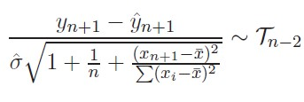
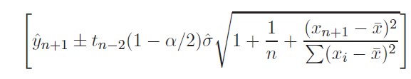
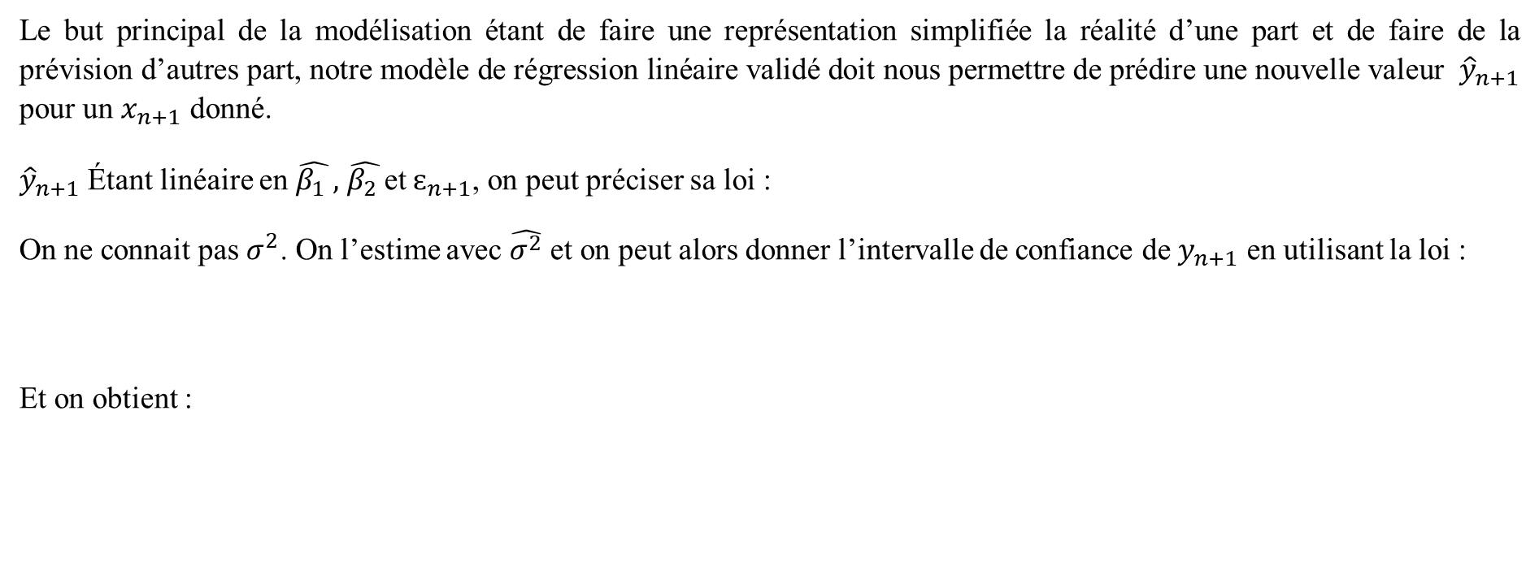
Prévision
Le but principal de la modélisation étant de faire une représentation simplifiée la réalité d’une part et de faire de la prévision d’autres part, notre modèle de régression linéaire validé doit nous permettre de prédire une nouvelle valeur ${\hat{y}}_{n+1}$ pour un $x_{n+1}$ donné.
${\hat{y}}_{n+1}$ Étant linéaire en $\hat{β_{1} },$ $\hat{β_{2} }$et $ԑ_{n+1}$, on peut préciser sa loi :
On ne connait pas $σ^{2}$. On l’estime avec $\hat{σ^{2}}$et on peut alors donner l’intervalle de confiance de $y_{n+1}$ en utilisant la loi :
Et on obtient :

Slide 15
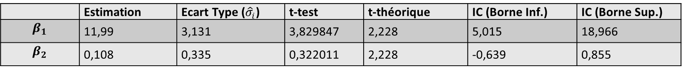
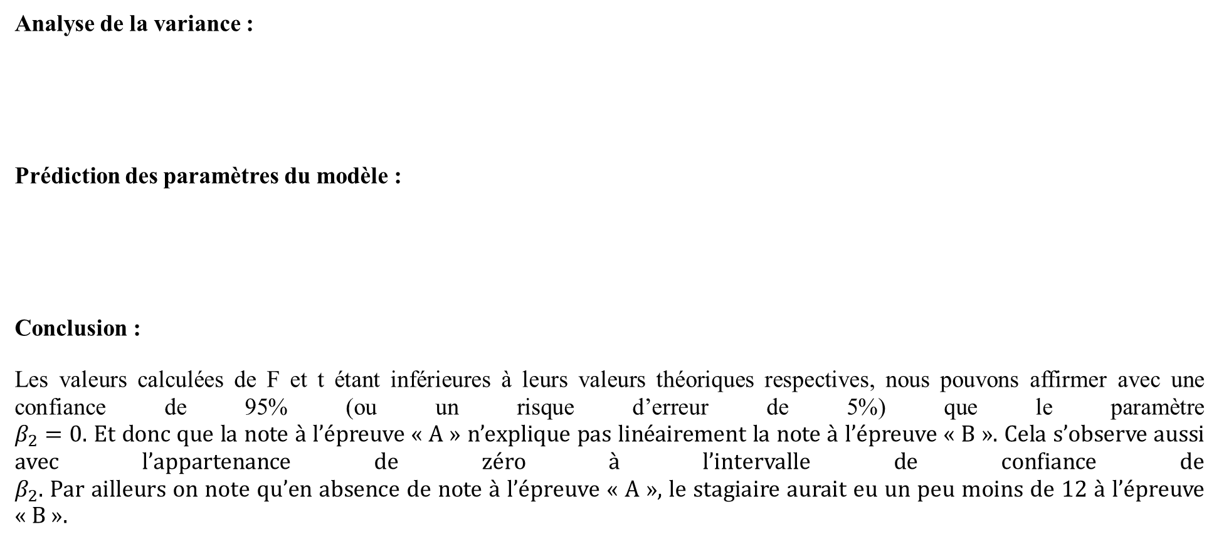
Cas pratique : Avec les deux stagiaires
Analyse de la variance :
Prédiction des paramètres du modèle :
Conclusion :
Les valeurs calculées de F et t étant inférieures à leurs valeurs théoriques respectives, nous pouvons affirmer avec une confiance de 95% (ou un risque d’erreur de 5%) que le paramètre $β_{2}=0$. Et donc que la note à l’épreuve « A » n’explique pas linéairement la note à l’épreuve « B ». Cela s’observe aussi avec l’appartenance de zéro à l’intervalle de confiance de $β_{2}$. Par ailleurs on note qu’en absence de note à l’épreuve « A », le stagiaire aurait eu un peu moins de 12 à l’épreuve « B ».
 | ddl | Somme des Carrés | Moyenne des Carrés | F Calculé | F Théorique
Expliqué | 1 | 1,898 | 1,899 | 0,104 | 4,96
Résidus | 10 | 183,019 | 18,302
Total | 11 | 184,917
 | Estimation | Ecart Type (${\hat{σ}}_{i}$) | t-test | t-théorique | IC (Borne Inf.) | IC (Borne Sup.)
$$β_{1}$$ | 11,99 | 3,131 | 3,829847 | 2,228 | 5,015 | 18,966
$$β_{2}$$ | 0,108 | 0,335 | 0,322011 | 2,228 | -0,639 | 0,855

Slide 16
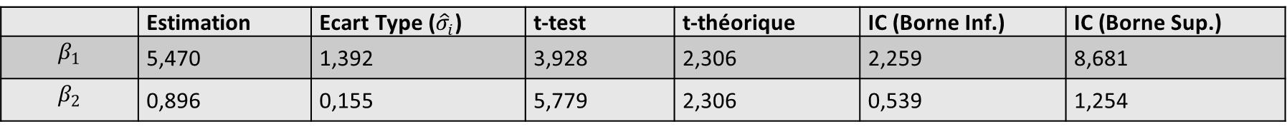
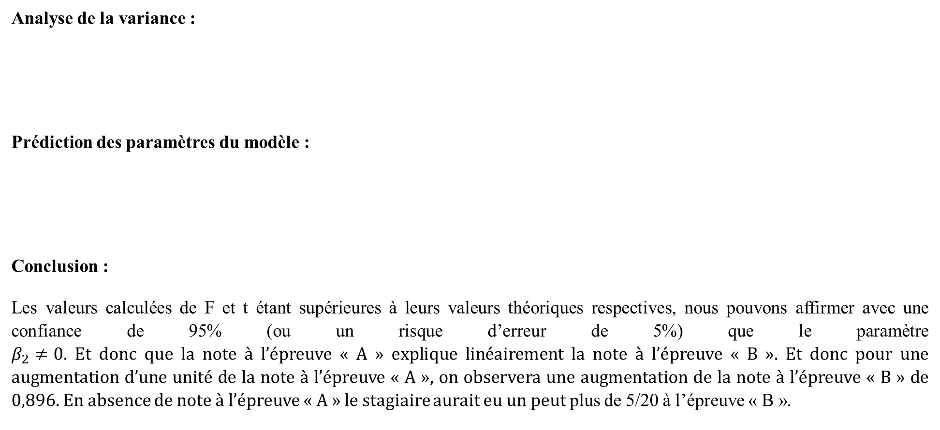
Cas pratique : Sans les deux stagiaires
Analyse de la variance :
Prédiction des paramètres du modèle :
Conclusion :
Les valeurs calculées de F et t étant supérieures à leurs valeurs théoriques respectives, nous pouvons affirmer avec une confiance de 95% (ou un risque d’erreur de 5%) que le paramètre $β_{2}≠0$. Et donc que la note à l’épreuve « A » explique linéairement la note à l’épreuve « B ». Et donc pour une augmentation d’une unité de la note à l’épreuve « A », on observera une augmentation de la note à l’épreuve « B » de 0,896. En absence de note à l’épreuve « A » le stagiaire aurait eu un peut plus de 5/20 à l’épreuve « B ».
 | ddl | Somme des Carrés | Moyenne des Carrés | F Calculé | F Théorique
Expliqué | 1 | 80,677 | 80,677 | 33,402 | 5,32
Résidus | 8 | 19,323 | 2,415
Total | 9 | 100,000
 | Estimation | Ecart Type (${\hat{σ}}_{i}$) | t-test | t-théorique | IC (Borne Inf.) | IC (Borne Sup.)
$$β_{1}$$ | 5,470 | 1,392 | 3,928 | 2,306 | 2,259 | 8,681
$$β_{2}$$ | 0,896 | 0,155 | 5,779 | 2,306 | 0,539 | 1,254

